Slide 1
ESCUELA POLITÉCNICA DEL EJÉRCITO DEP. DE CIENCIAS HUMANAS Y SOCIALES CARRERA DE EDUCACIÓN INFANTIL ANÁLISIS DE LAS ESTRATEGIAS CONDUCTISTAS UTILIZADAS EN EL MANEJO DE LA AGRESIVIDAD POR LAS MAESTRAS DE LOS NIÑOS DE PREBÁSICA DEL CENTRO DE EDUCACIÓN INICIAL N. 1 DEL MINISTERIO DE EDUCACIÓN. PROPUESTA ALTERNATIVA AUTORA: MARÍA ALEJANDRA VIZCAÍNO RAMÍREZ DIRECTORA: MSC. RUTH RÍOS CODIRECTOR: DR. MARTÍN BONILLA SANGOLQUÍ, 21 DE AGOSTO DE 2012

Slide 2
CAPÍTULO I EL PROBLEMA DE LA INVESTIGACIÓN

Slide 3
PLANTEAMIENTO DEL PROBLEMA
Falta de conocimientos sobre la agresividad, tipos, causas y manejo
Falta de un plan o guía institucional para su manejo
Creencia de que se trata de un comportamiento normal
Manejo inadecuado de los estallidos de agresividad en el aula
Falta de socialización de reglas
Falta de metodologías para actuar

Slide 4
OBJETIVOS
Objetivo general: Diagnosticar las estrategias conductistas utilizadas por las maestras en el manejo de la agresividad en el aula.
Objetivos Específicos.
Analizar si las maestras aplican técnicas conductistas para el manejo de la agresividad.
Identificar la metodología utilizada por las maestras para el control de la agresividad con niños preescolares.
Determinar si existe la presencia o no de violaciones a la integridad personal del niño.
Diseñar una guía con actividades que permitan manejar adecuadamente los comportamientos agresivos en el aula.

Slide 5
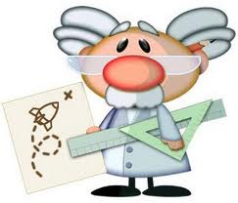
JUSTIFICACIÓN
Evaluación diagnóstica demostró que existe un problema
Importancia manejo adecuado de los estallidos de agresividad
Indagar si existe violación de derechos
Derecho de los niños a una educación personalizada
Atención a sus necesidades
Tema relevante
Inexistencia de un plan de acción

Slide 6
CAPÍTULO II MARCO TEÓRICO

Slide 7
TEMA I: TÉCNICAS CONDUCTISTAS
Conductismo
Teoría del aprendizaje animal y humano que se focaliza solo en conductas objetivas observables, descartando las actividades mentales que ocurren por estos procesos.
Técnicas conductistas
Procedimientos que buscan cambios de conducta mediante mecanismos de estímulos y respuestas

Slide 8
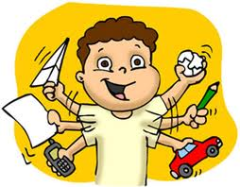
Técnicas conductistas utilizadas en el tratamiento psicopedagógico
La asociación de estímulos y la conducta refleja. (E-R)
La desensibilización sistemática.
La imaginación emotiva.
b) Las técnicas del condicionamiento operante son:
El refuerzo positivo.
El refuerzo negativo.
El castigo.
La extinción.
El autocontrol y la retroalimentación.
a) Las técnicas del condicionamiento clásico son:
c) Técnicas derivadas:
Economía de fichas
Tiempo fuera
La intención paradójica

Slide 9
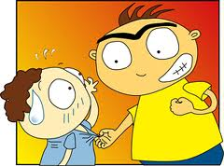
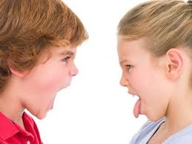
TEMA II: LA AGRESIVIDAD
Agresividad
Hecho de provocar daño a una persona u objeto, ya sea animado o inanimado.
Conductas intencionales dirigidas a causar daño
Producto de
Combinación de sus características innatas y las circunstancias.
Conductas agresivas

Slide 10
Factores que favorecen el desarrollo de la agresividad
Factores biológicos
Factores ambientales
Factores familiares
Factores de personalidad

Slide 11
Condiciones que inciden en la aparición de los estallidos de agresividad
Imitación
Carencias afectivas
Frustración
Deseo de lograr objetivos
Se siente amenazado
Circunstan cias
Actividades agresivas
Relatos agresivos
Películas agresivas
Juegos de competición

Slide 12
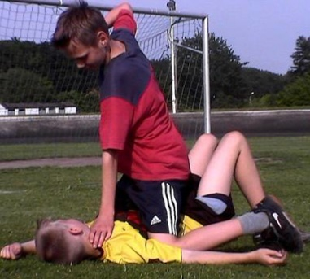
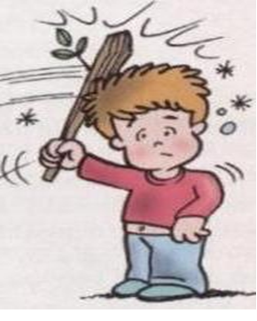
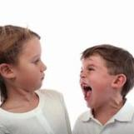
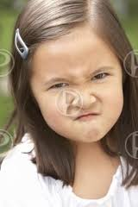
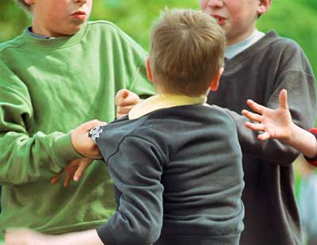
Física
Psicológica
Social
Instru mental
Auto agresión
Verbal
Tipos de agresividad

Slide 13
Efectos de la agresividad
Alta tensión nerviosa
Comportamientos antisociales
Dificultades escolares
Aislamiento, autoestima afectada

Slide 14
TEMA III: DESARROLLO INTEGRAL DEL NIÑO DE 4 A 5 AÑOS
DESARROLLO COGNITIVO
DESARROLLO DEL LENGUAJE
DESARROLLO SOCIO-AFECTIVO
PSICOMOTRICIDAD
Respeta las normas
Es responsable y le gusta cooperar
Reconoce lo propio y lo ajeno.
Es capaz de ceder su lugar y de esperar su turno
Incrementan el control del tono muscular y la respiración.
Habla con corrección gramatical y de forma completamente inteligible.
Se pasa preguntando “¿Por qué?” “¿Cómo?” “¿Cuándo?” y el significado de las palabras.
Construye su esquema corporal a partir de la previa diferenciación de las partes.
Definiendo su lateralidad predominante.
Discriminación, atención, memoria, imitación, conceptualización, resolución de problemas.

Slide 15
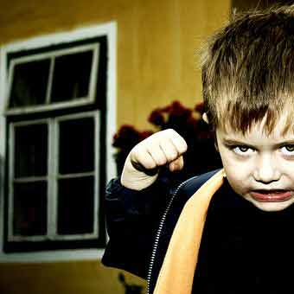
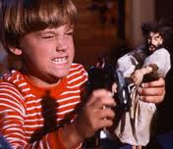
CARACTERÍSTICAS DEL NIÑO AGRESOR
Escupen
Muerden
Grosería
Destrucción
Pataletas
Rabia
Pelea, se burla
Juega brusco
Desobediente
Rebeldía
Accesos de cólera.
Amenazas verbales.
Daños a cosas materiales.
Deterioros en la actividad social y académica por episodios de rabias.
Discusiones con los hermanos, con los padres y otros integrantes de la familia.
Gritos.
Molestar a otros integrantes de la familia.

Slide 16
CAPÍTULO III: DISEÑO METODOLÓGICO DE LA INVESTIGACIÓN

Slide 17
Metodología utilizada para la concreción del proyecto.
Diálogo previo
Con la directora de la institución.
Diseño y Aplicación instrumentos
Entrevista a la directora
Encuestas y guías de observación a las maestras
Tratamiento de la información
Métodos estadísticos.
Emisión de conclusiones y recomendaciones basados en la teoría.
Se acuerda cooperación mutua
Graficación explicativa.
Identificación del problema
Observación durante las prácticas
Elaboración de la guía
Adecuada a las necesidades identificadas
Aplicación evaluación diagnóstica

Slide 18
Tipo de investigación: exploratoria
Población y muestra:
N = 25 docentes (Población)
n = ? (Muestra)
N = n
25 = 25
Metodología utilizada para la recolección de datos:

Slide 19
TABULACIÓN DE DATOS Tabulación encuestas realizadas a los docentes

Slide 20
Pregunta 8. ¿Conoce el niño de reglas establecidas en el aula para el momento en que presenta estallidos de agresividad?

Slide 21
Pregunta 9. ¿Con qué frecuencia utiliza las siguientes técnicas en el manejo de los episodios de agresividad en el aula?

Slide 22
Pregunta 13. Después del estallido, ¿qué sucede con el niño agresor?

Slide 23
Tipos de agresión en niñas y niños

Slide 24
Tabulación guías de observación aplicadas a los docentes

Slide 25
ITEM 1 ¿Qué conducta agresiva se manejó?

Slide 26
ÍTEM 2 ¿Qué estrategia aplicó en el manejo de esta situación?

Slide 27
ÍTEM 7 Expresión corporal de la docente ante la situación

Slide 28
RESUMEN DE LA ENTREVISTA REALIZADA A LA DIRECTORA DE LA INSTITUCIÓN
Existe una clara apertura por parte de la Directora de la institución a la elaboración y aplicación de la guía propuesta, al mismo tiempo indica que si se trabajara con los padres de los niños agresores y agredidos, la dificultad para llevar a cabo este proceso sería la falta de tiempo. Preg 22

Slide 29
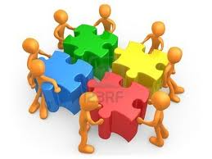
CONCLUSIONES Y RECOMENDACIONES

Slide 30
Conclusiones:
No existe claridad en la definición de agresividad, a los comportamientos agresivos ni a su manejo.
Sí existe aplicación de técnicas conductistas al manejar los estallidos de agresividad ya que los docentes han indicado y se ha observado que sí se emplea un sistema de condiciones y consecuencias, premios y castigos, mismas técnicas que tienen un grado aceptable pero no ideal de efectividad.
La institución cuenta con materiales suficientes expresen sus sentimientos pero es necesario dar orientación a los docentes para su uso y explotación adecuados.

Slide 31
Recomendaciones:
Evitar alterar el orden y el espacio de la observación.
Indicar a las maestras la importancia de la veracidad con la que respondan a la encuesta así como su carácter anónimo.
Realizar estudios de correlación en los que se pueda obtener más información sobre factores incidentes en la agresividad que no se estudiaron en la presente investigación.
Continuar con la investigación con el propósito de analizar la efectividad del cumplimiento de la guía propuesta.

Slide 32
CAPÍTULO IV: PROPUESTA ALTERNATIVA
PROPUESTA DE UNA GUÍA PARA EL MANEJO DE LA AGRESIVIDAD EN NIÑOS DE CUATRO A CINCO AÑOS DEL CENTRO DE EDUCACIÓN INICIAL N°1 DEL MINISTERIO DE EDUCACIÓN

Slide 33
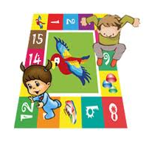
Justificación:
La investigación realizada permitió identificar falencias importantes
Así como desde lo educativo (planificaciones según los ejes curriculares)
Falta de claridad en la aplicación de premios y castigos (solo se castiga)
Las falencias se trabajan desde lo psicológico (ítems, parámetros, sugerencias a los docentes)
Eje principal la afectividad, ejes transversales el arte y el juego

Slide 34
Objetivos:
Objetivo general:
Diseñar una guía con la información oportuna para el manejo adecuado y eficaz de la agresividad para lograr un cambio en las estrategias metodológicas utilizadas por las maestras.
Objetivos específicos:
Prevenir los estallidos de agresividad.
Reducir al mínimo la posibilidad de un estallido de agresividad.
Tratar los incidentes antes de que se produzcan.
Lograr que los niños comprometidos se sientan bien respecto a sí mismos.
Reforzar su sentido de identidad.
Citar técnicas que permitan la expresión de sentimientos.

Slide 35
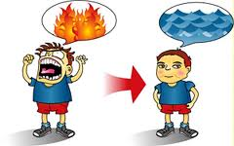
Índice:
1. ¿Qué es la agresividad?
2. Intervención
3. Fichas con actividades propuestas

Slide 36
1 Definición
2 Tipos y signos de agresividad
3 Disparadores de agresividad
4 Factores que favorecen el desarrollo de la agresividad
5 Factores que inciden en la aparición de los estallidos de agresividad
6 Efectos de la agresividad
7 Valoración de un niño agresivo antecedentes y consecuencias
8 Características del niño agresivo
9 Conductas típicas de los niños entre 4 y 5 años

Slide 37
1 Percepción de la conducta, definición de objetivos
2 Prevención
3 Técnicas a utilizar antes, durante, después y todo el tiempo
5 Trabajar su autoestima.
6 Trabajo con la familia.
7 Evaluar los resultados
4 Castigos, recompensas y reglas

Slide 39
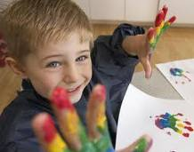
Creación de las reglas del aula
Moldeo de masa
Crear un títere e interactuar con él
Pintar con los brazos, puños, palmas, dedos, uñas.
Dibujo
Collage de un súper héroe
Decolorado
Collage con texturas
Pintar con crayón sobre lijas
Decorar siluetas con papel crepé rasgado.

Slide 40
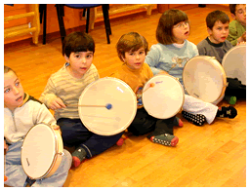
Creación de una banda musical
Reconocimiento de los sonidos agradables de la naturaleza
Baile del circo
Maracas de frijoles
Música: lento y rápido
Palmadas y percusión
Juego “los resortes”
Juego “coreografía divertida”
Canción de los colores
Seguir el ritmo del propio cuerpo.

Slide 41
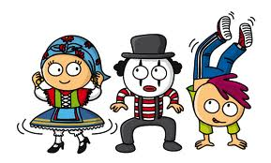
Juego en el rincón del hogar.
Juego en el rincón de los disfraces
Leemos cuentos e interactuamos.
Juego “Orden en el banco”
Juego del desplazamientos dentro de una hula
Juego “Mi casa se achica”
Juego de las sillas sin eliminación de participantes.
Juego las hulas musicales
Juego “Galletas en la cabeza”
Juego “El ciempiés”

